Slide 1
Prezentacii.com
А. Н. Толстой
«Золотой ключик,
или
Приключения
Буратино»

Slide 2
А. Н. Толстой
«Золотой ключик,
или
Приключения
Буратино»

Slide 3
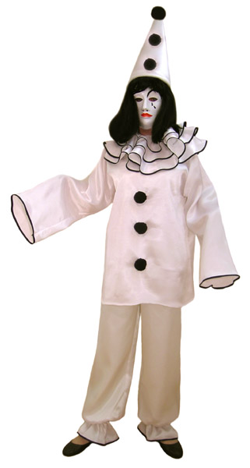
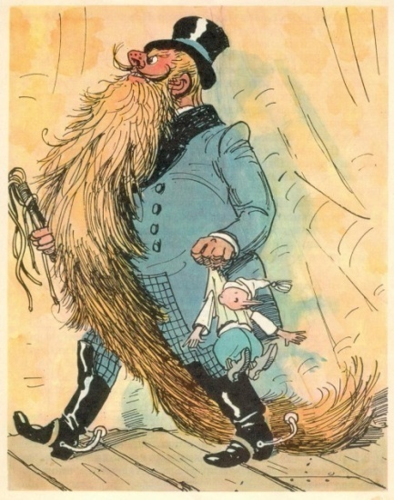
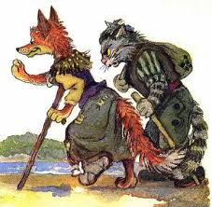
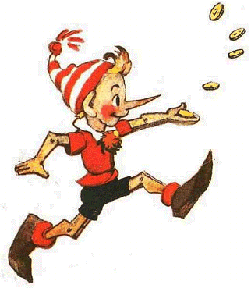
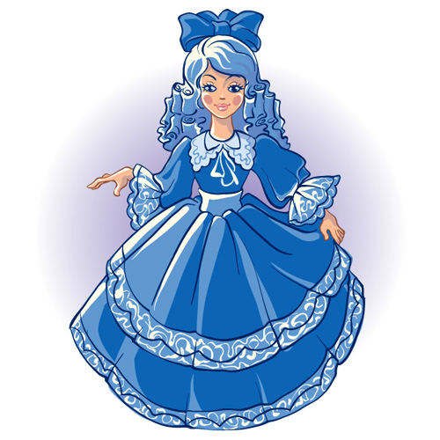
Имена персонажей сказки
Кот …
Продавец пиявок …
Лиса …
Грустный влюблённый поэт …
Алиса
Пьеро
Базилио
Дуремар
Мальвина
Артемон
Тортила
Карабас-Барабас
Черепаха…
Владелец кукольного театра …
Девочка с голубыми волосами…
Пудель …

Slide 4
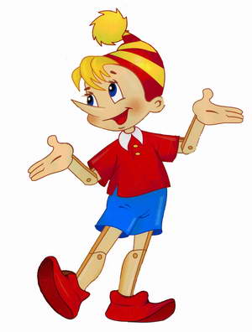
Признаки повести | Признаки сказки
Большой объём
2. Деление на главы
3. Много персонажей
4. Много событий в жизни героя
5. Описание событий в течение долгого времени
1. Зачин
2. Развитие
действия
3. Кульминация
4. Развязка
5. Мораль
(урок)

Slide 5
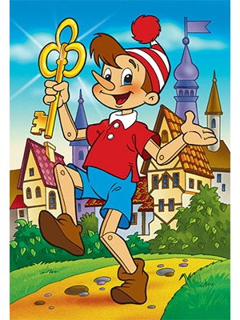
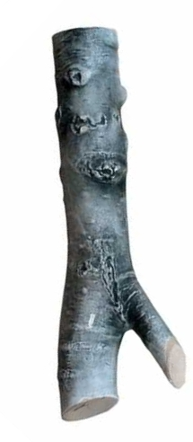

Slide 6
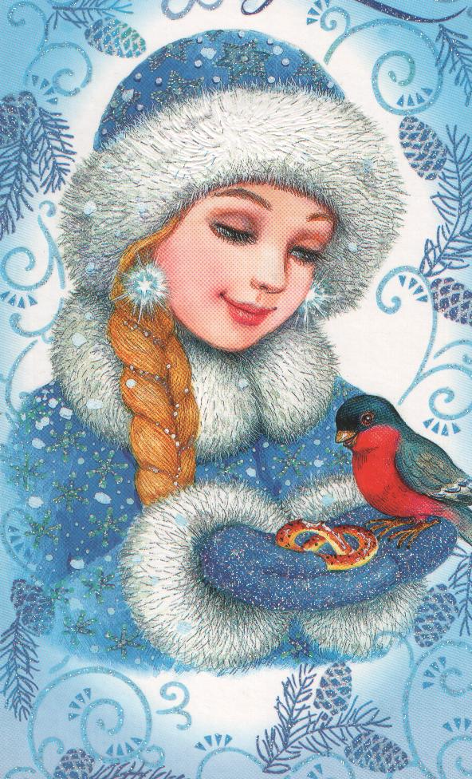
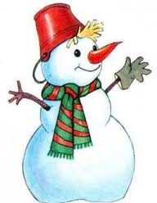

Slide 7
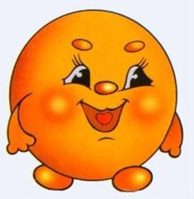
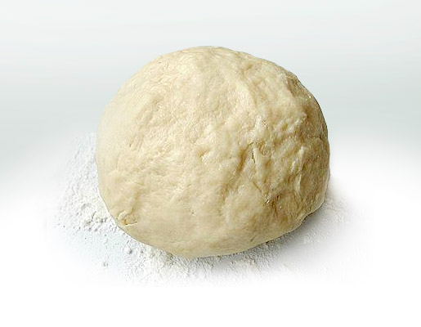

Slide 8
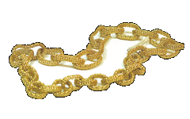
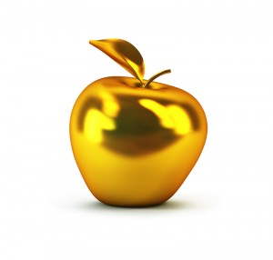
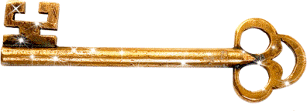
Почему ключик должен быть
обязательно
золотым?

Slide 9
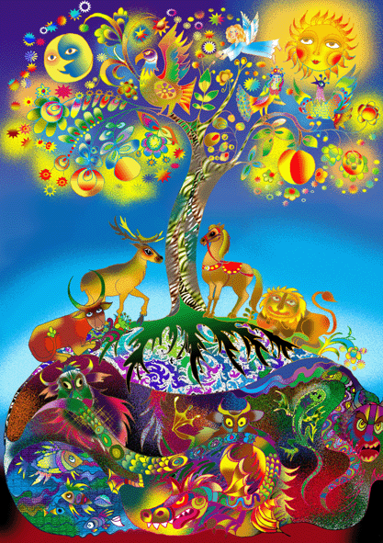
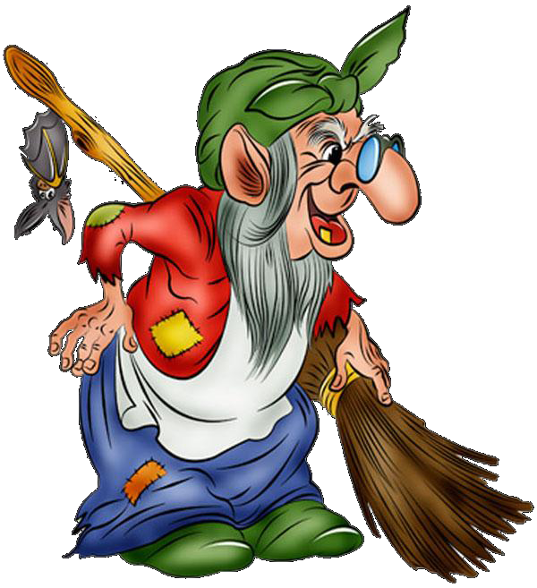
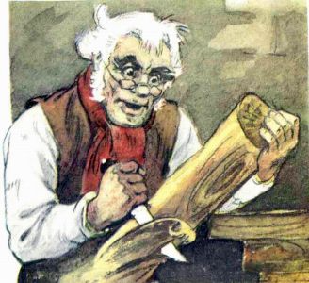
Волшебная палочка,
метла
Бабы-яги
и волшебное полено сделаны
из одного дерева?
Что это за
дерево?

Slide 10
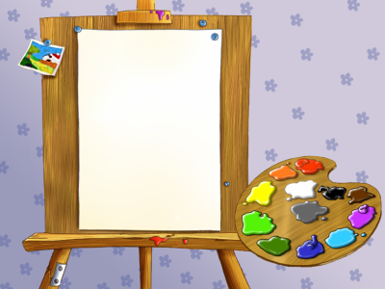
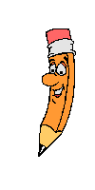
Домашнее задание
Стр. 40
Нарисуй портрет
любого из героев
сказки
А. Н. Толстого.

Slide 11
Источники:
http://ru.wikipedia.org/wiki/Буратино
http://en.wikipedia.org/wiki/Pinocchio
http://www.youtube.com/watch?v=WQlaJKSS2kQ
http://www.museum.ru/m2345
http://rudocs.exdat.com/docs/index-99962.html?page=5
http://tainy.info/personalia/gde-poxoronen-zhivoj-pinokkio/
http://kid-home-lib.livejournal.com/120804.html
http://ostrovok.livejournal.com/447514.html
Автор презентации: Орлова Т. И. – учитель начальных классов МБОУ СОШ № 19 г. Камышин ∙ 2012 год

